Slide 1
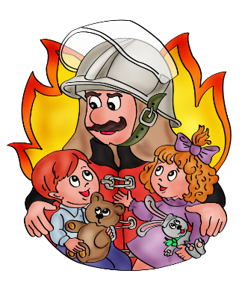
Огонь друг или враг?
Краткосрочный проект подготовительной к школе группы
«Солнышко»

Slide 2


Актуальность проекта
По данным органов пожарной охраны, каждый 6-7 пожар возникает из-за детских шалостей; 60 % пострадавших от пожаров – дети, ¾ из них – дошкольники. Чем это можно объяснить?
Во-первых, в последнее время случается всё больше пожаров во всём мире. Горят больницы, магазины, поезда, самолёты. Огонь не жалеет никого и ничего, во-вторых, родители мало обучают навыкам правильного поведения в быту.
Актуальность проекта вызвана еще тем, что у детей дошкольного возраста отсутствует защитная психологическая реакция на экстремальные ситуации, которая свойственна взрослым. Желание постоянно открывать что-то новое, их непосредственность, любопытство часто ставит их перед реальной опасностью пожара. Формирование у детей навыков осознанного безопасного поведения в быту и правила поведения при пожарной опасности реализуется через активную деятельность всех участников проекта. Взрослые, чтобы не случилось беды, должны предупредить ребенка о возможных последствиях, но не напугать его. Реализация данного проекта предполагает возможность рассказать и показать как созидательную, так и разрушительную сторону одного и того же явления, в данном случае огня, научить ребенка мерам предосторожности, а также правилам поведения при возникшем пожаре, которые помогут сохранить ему жизнь.

Slide 3
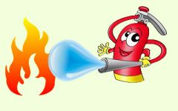
Цель проекта
Определить, когда огонь является другом, а когда врагом
Гипотеза проекта
Чем же является огонь на самом деле: другом или врагом

Slide 4
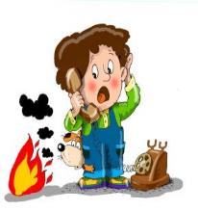
Задачи проекта
Для детей:
Узнать откуда появился огонь, значение огня в жизни человека
С помощью опытов познакомиться с некоторыми свойствами огня
Расширять знания о профессии пожарного, познакомить с правилами тушения огня
Формировать умения осознанного выполнения правил противопожарной безопасности.
Для педагогов
Повысить профессиональную компетентность через поисково -
аналитическую деятельность по теме проекта.
Для родителей:
Информировать родителей о противопожарной безопасности.
Вовлечь родителей в образовательный процесс ДОУ.

Slide 5

Методы исследования:
1. Спросить у взрослых, как они относятся к огню.
2. Прочитать книги, посмотреть мультфильм об огне
3. Найти информацию в Интернете о способах и средствах тушения огня
4. Провести опытно-экспериментальную деятельность
Вид проекта:
Групповой
Тип проекта:
Информационно-практико-ориентированный
Участники проекта:
Дети подготовительной группы, воспитатели, родители
Срок реализации:
22 апреля -30 апреля 2019 года

Slide 6

Этапы реализации проекта:
1 этап. Подготовительный
Опрос детей по данной теме
- Составление паспорта проекта
Подбор детской художественной литературы
для чтения детям .
-Подбор игрового материала для сюжетно-ролевых игр
- Подбор материала для проведения опытов и экспериментов
- Работа с методическим материалом, литературой по
данной теме
-Оформление информационного стенда для родителей

Slide 7

2 этап. Основной
Ознакомление с художественной литературой
- Чтение С.Я.Маршак « Кошкин дом», С.Михалков « Дядя Степа» Цель: Закрепить знания детей о причинах возникновения пожаров, мерах предосторожности. - Чтение С.Я Маршак « Пожар» , Т.Фетисова « Куда спешат красные машины» Цель: закрепить знания детей о причинах возникновения пожаров, как пожарные тушат огонь. - Чтение Л.Н.Толстой « Пожар», « Пожарные машины», К.Чуковский «Путаница» Цель: Закрепить знания детей о причинах возникновения пожаров, мерах предосторожности, профессии пожарного. -Чтение сказок « Как человек подружился с огнем», « Как на селе пожарную каланчу построили», « Как Тимоша царевну спас», Е.Пермяк , « Как огонь воду замуж взял». - Заучивание стихотворения М.Лазарева « Тревога»
Этап Этапы реализации проекта: ы реализации проекта:

Slide 8
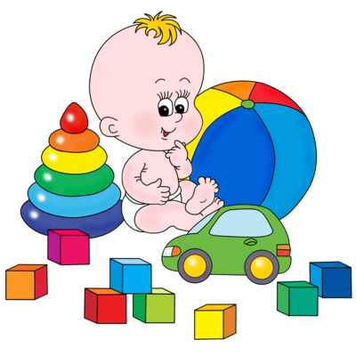
Игровая деятельность
-Дидактическая игра : «Верно- не верно», « Что будет , если…..», « Последовательные картинки», « Это следует запомнить….».
Цель: Развивать мышление детей, повторить правила детей во время пожара. - Словесная игра- загадка: « Слушай внимательно».
Цель: научить детей находить предметы по заданным признакам ( отгадать загадку, продолжить стихотворение).
-Дидактическая игра : « Найди ответ» , « Огнеопасные предметы», « Причины пожаров».
Цель: закрепить знания детей о правилах пожарной безопасности . -Настольная игра: « Разложи по порядку» ,« Как делать нельзя».
Цель : учить самостоятельно находить решение проблемы , сохранения своего здоровья при возникновении пожара.
Игры – эстафеты : «Отважные пожарные», « Кто быстрее отберет картинки с изображением предметов, необходимых для тушения пожара». – Сюжетно-ролевые игры : « Водитель пожарной части» ,
« Пожар в доме», «Больница. Медицинский осмотр пожарных».
Этап Этапы реализации проекта: ы реализации проекта:

Slide 9
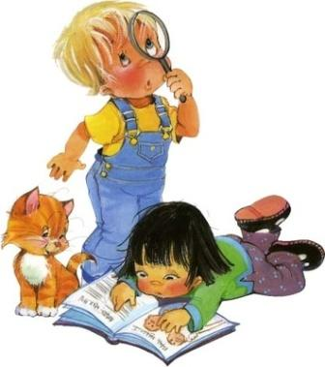
Познавательная деятельность
– Занятие « Огонь – наш друг». Цель : рассказать об открытии человеком огня; как огонь дошел до наших дней, как он помогает человеку. –Занятие « Пожароопасные предметы». Цель: формировать представление детей о пожароопасных предмета, которыми нельзя самостоятельно пользоваться. –Занятие: « Эта спичка – невеличка». Цель : Рассказать детям , для чего люди используют спички, разъяснить их опасность.
- Занятие « Пожар в квартире». Цель : углубить и систематизировать знания детей о причинах возникновения пожара; познакомить детей с номером « 01»( 112), по которому необходимо звонить в случае пожара; научить звонить в пожарную часть по телефону, вести диалог, называть домашний адрес.
- Занятие « Лесной пожар». Цель : познакомить с правилами пожарной безопасности в лесу. - Занятие « Пожарный- герой , он с огнем вступает в бой».
Цель: расширить и углубить знания о труде пожарных. –Пословицы ,поговорки и загадки о пожаре и огне.
- Просмотр презентаций и « Уроков осторожности тетушки Совы». – Экскурсия по детскому саду ( знакомство с уголком пожарной безопасности) –Учебная эвакуация
- Встреча с пожарными

Slide 10
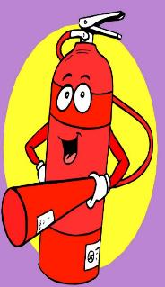

Исследовательская деятельность:
Цель: развивать способность целенаправленно наблюдать , исследовать.
Давать правильную оценку предметам и явлениям в процессе элементарной опытно-экспериментальной деятельности.
Лаборатория « Любознайка »
Опыт №1. « Предметы, из какого материала подвержены наиболее быстрому возгоранию».
Цель: показать детям как быстро загораются предметы из разных материалов. Опыт №2. « Чем можно потушить огонь?» .
Цель: показать детям, какие средства можно использовать при тушении пожара.
Опыт № 3. «Огонь дышит».
Цель : продолжать знакомить детей а правилами пожарной безопасности и свойствами огня.
Опыт № 4. « Железо не горит».
Цель: Дать представление о том , что железо не горит, но сильно нагревается.
Опыт № 5 . « Пожары загрязняют воздух».
Цель: Показать наглядно, как огонь загрязняет предметы ( копоть)

Slide 11
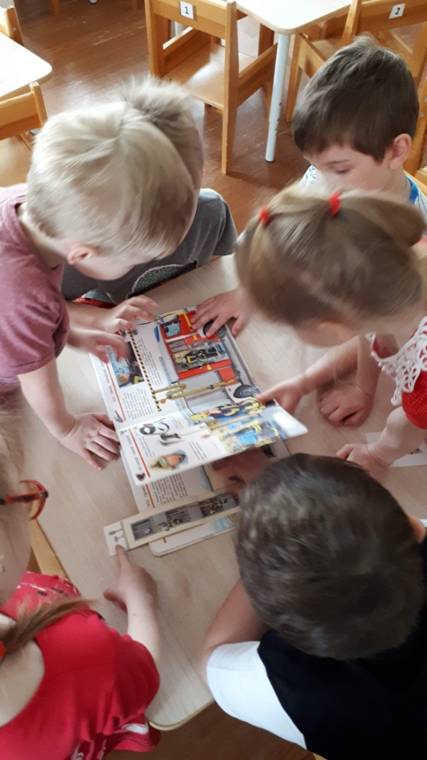
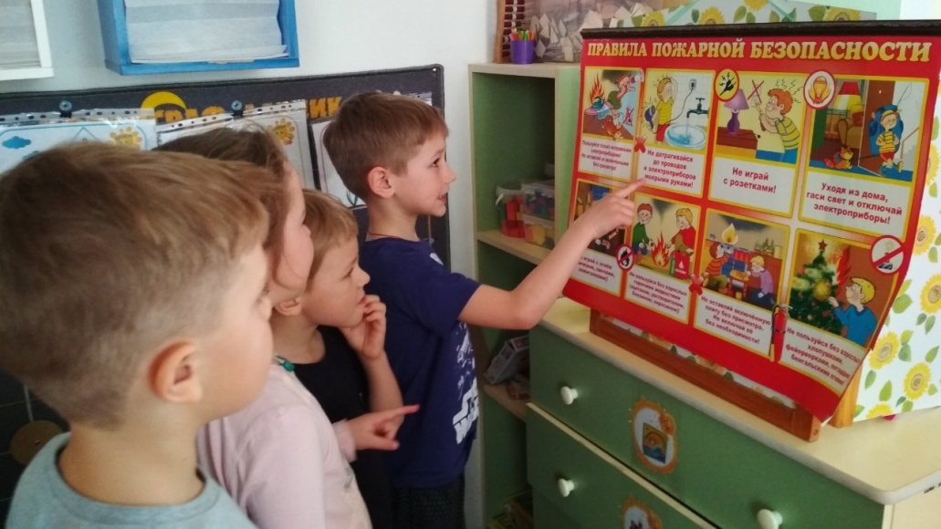
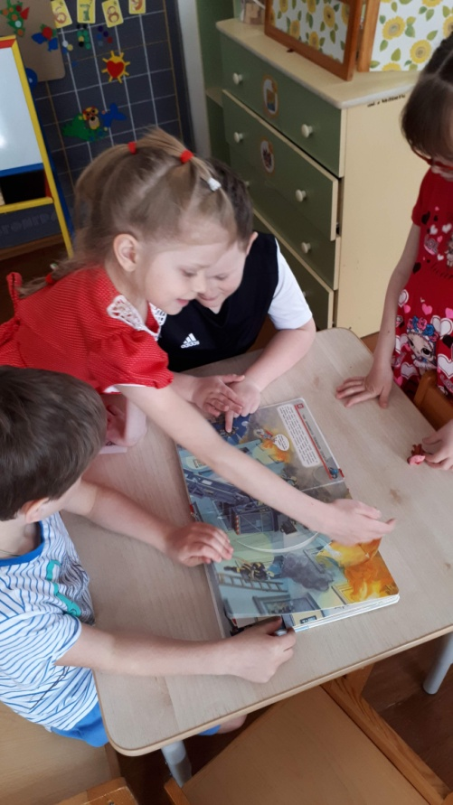
Рассматривание книг, плакатов.
Знает мальчик и девчушка:
Спички детям-не игрушка.

Slide 12
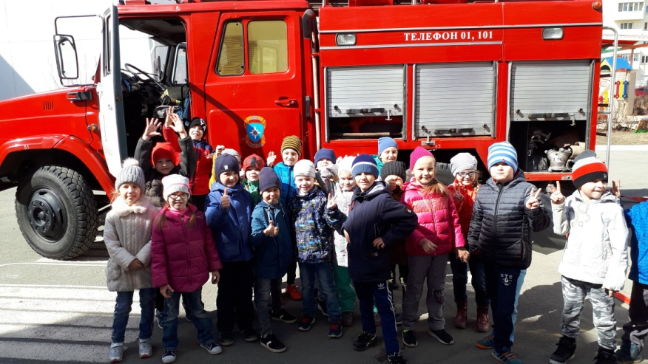
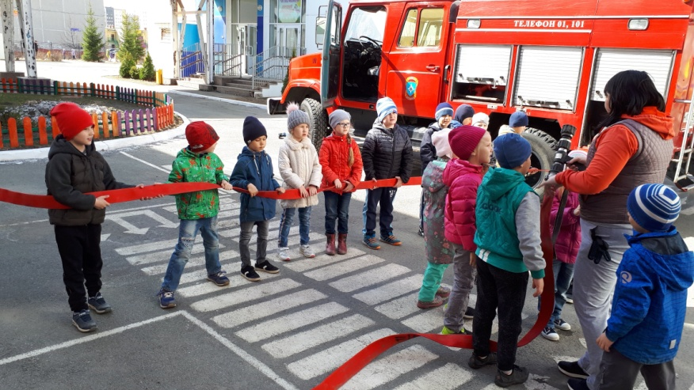
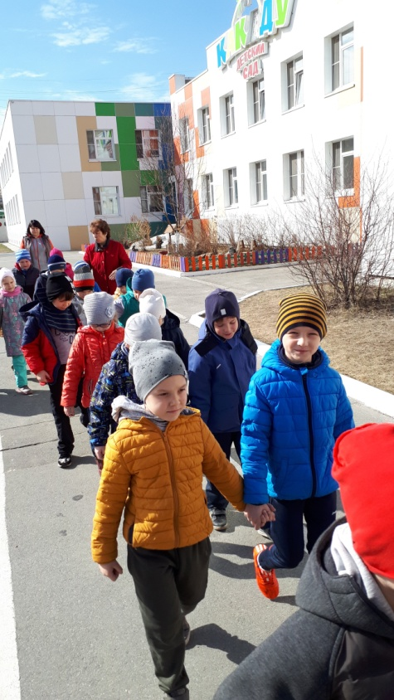

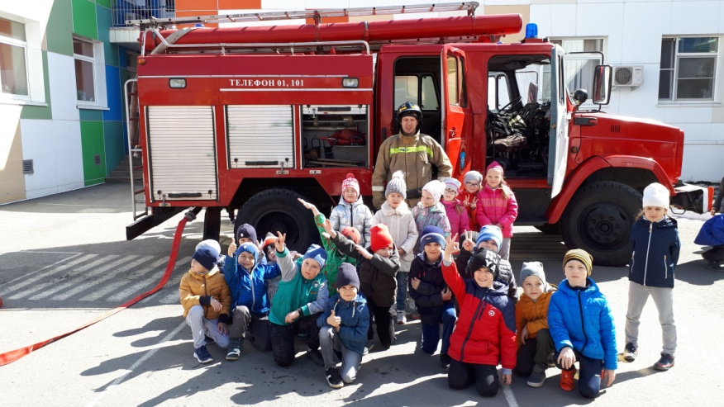
Встреча с пожарными, учебная эвакуация

Slide 13

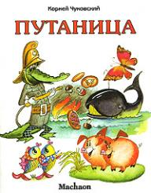


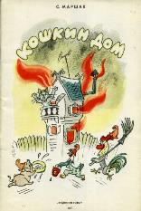



Чтение художественной литературы

Slide 14



Просмотр презентаций

Slide 15
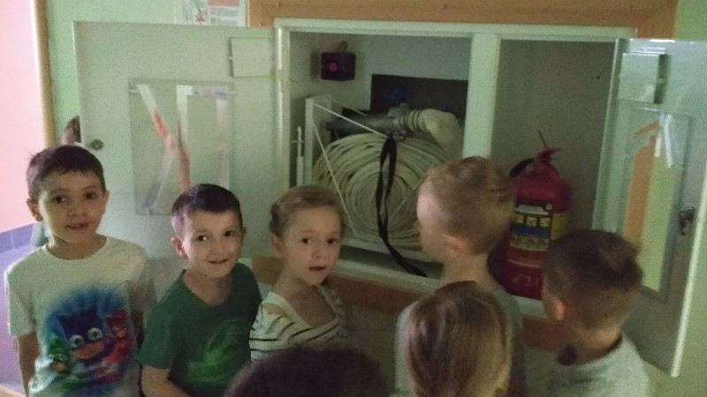
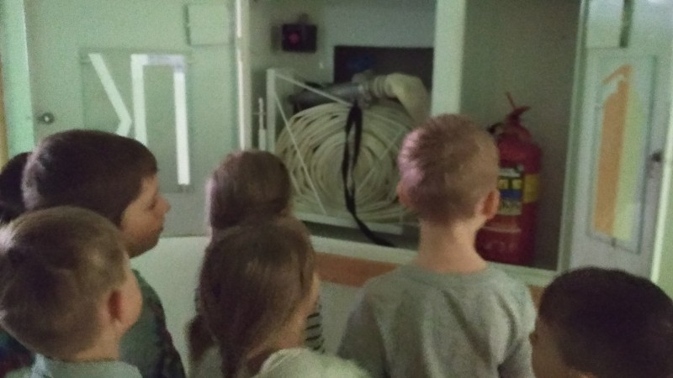
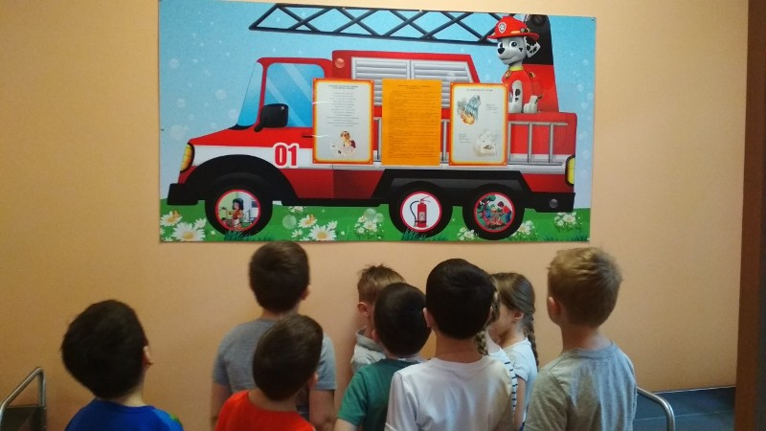

Экскурсия по детскому саду

Slide 16
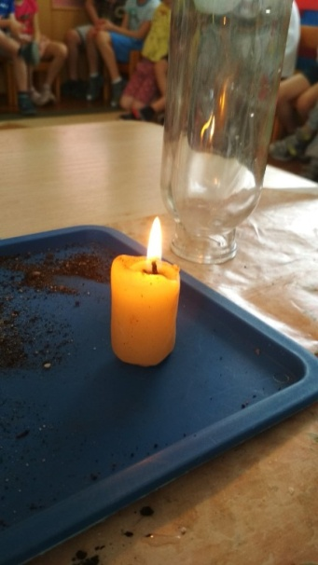
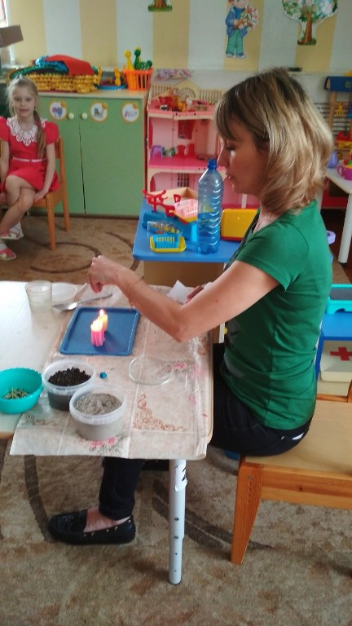
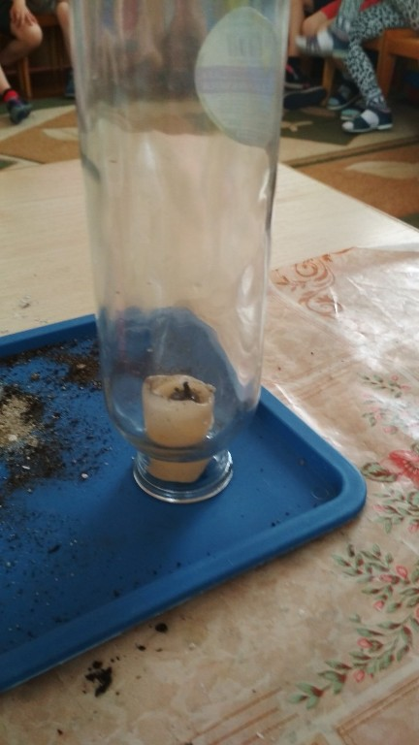
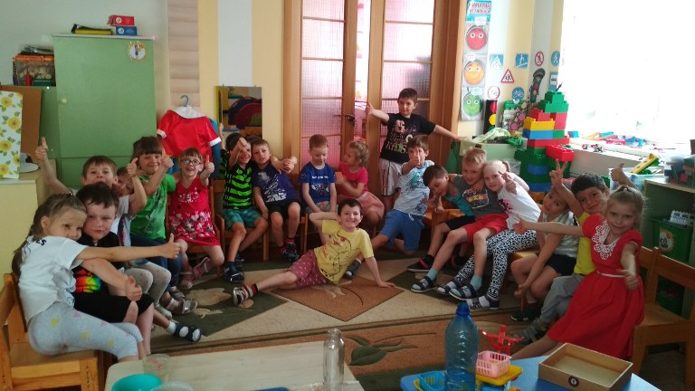
Лаборатория «Любознайка

Slide 17
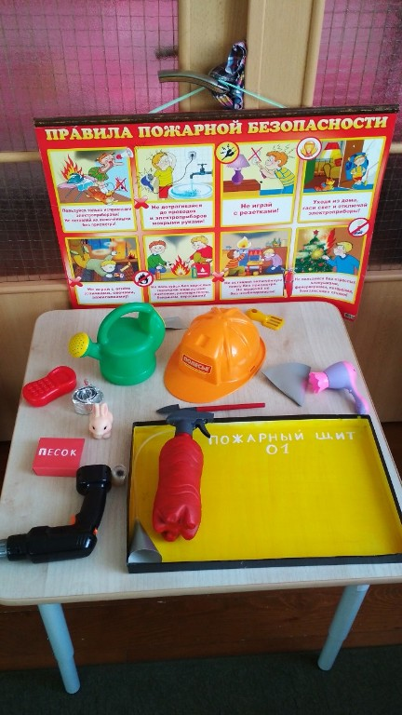
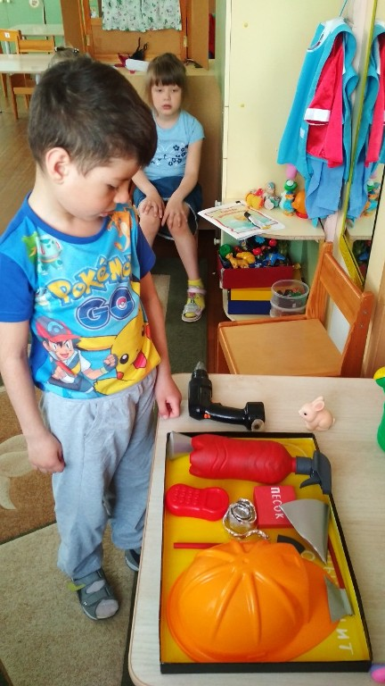
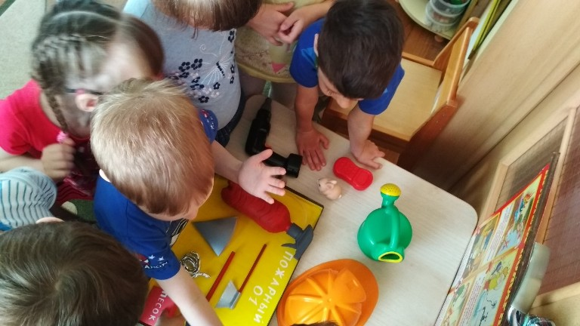
Дидактическая игра «Что должно быть на пожарном щите?»

Slide 18
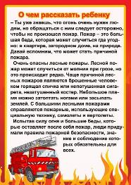

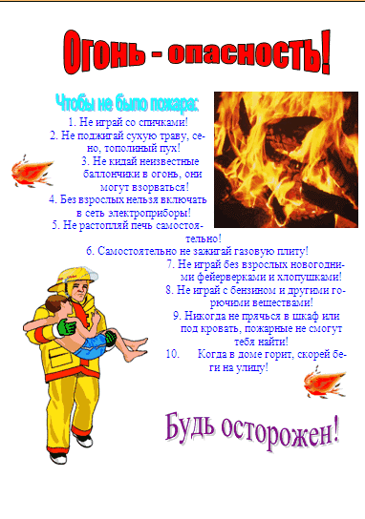
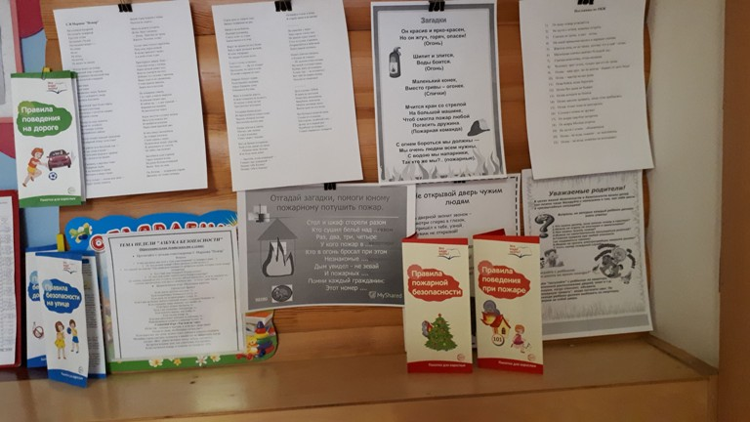
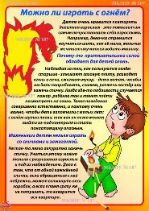
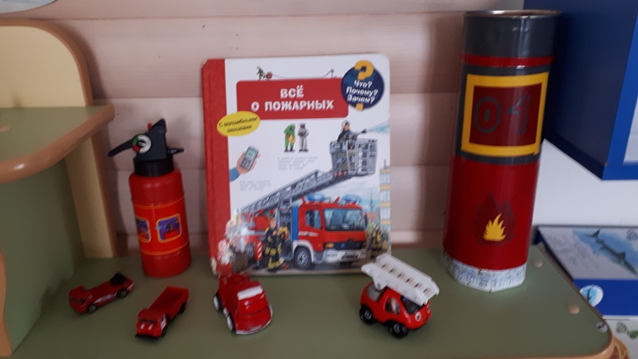
Реализация проекта с родителями

Slide 19
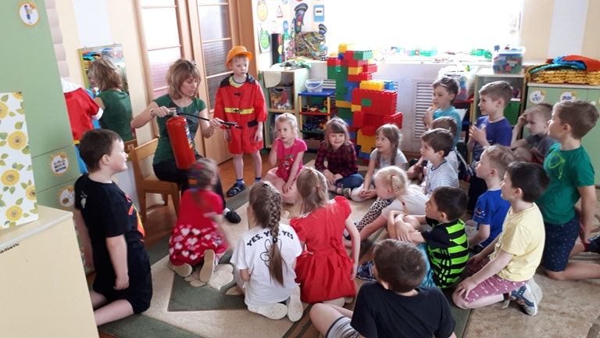
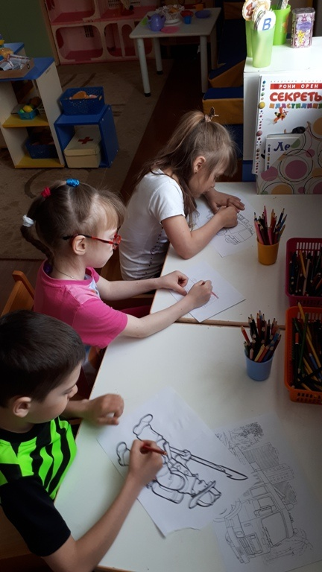
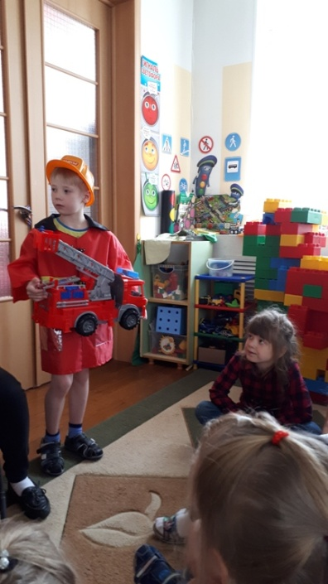
Итог реализации проекта
Викторина по теме : «Мы - юные пожарные».

Slide 20
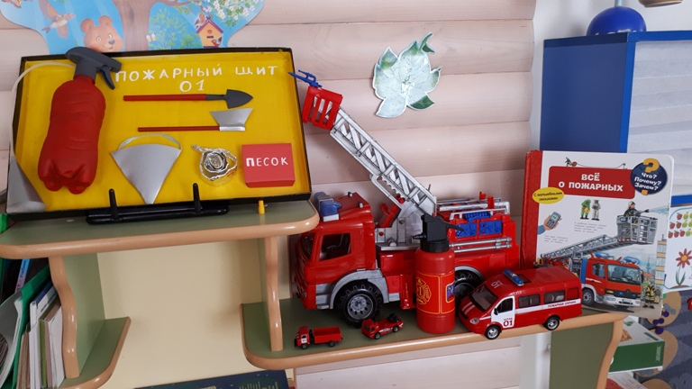
Продукты проекта
1. Создана макет пожарного щита.
2. Оформлена подборка наглядного материала, художественной литературы для детей.
3. Оформлена папка передвижка по пожарной безопасности для родителей
4. Оформлена подборка наглядной агитации для родителей.

Slide 21
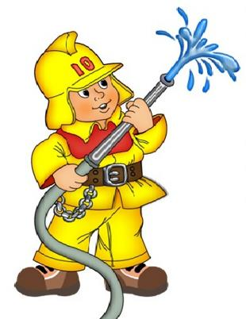
За сутками сутки и ночью, и днем
Готовы пожарные к битве с огнем.
И мало отважным пожарным быть,
Чтоб злой и коварный огонь победить,
А следует много знать и уметь,
Чтоб четко и быстро огонь одолеть.
Спасибо за внимание

